Slide 1

Reconnaitre et gérer les émotions
« Les émotions sont faites pour être partagées. »
Marc Levy

Slide 2



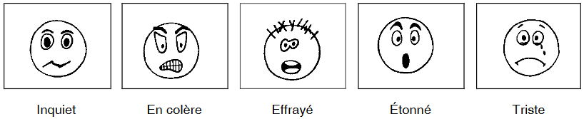






Reconnaitre et nommer les émotions
Aborder le vocabulaire des émotions au cycle 1
Entrée par l’album
Anna Llenas
Browne Anthony
Mireille d’Allancé
Ed Emberley

Slide 3
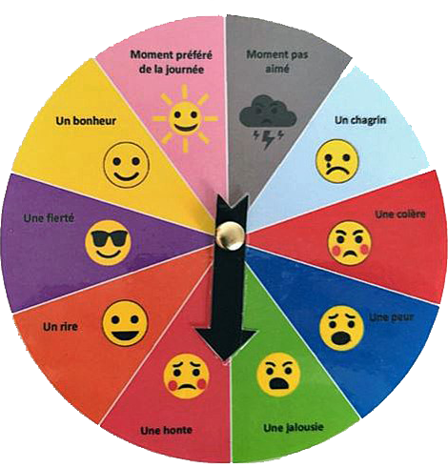
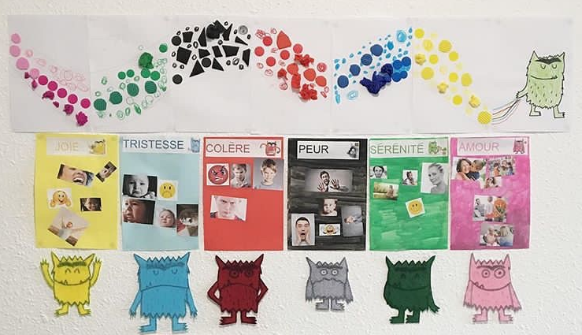
Des outils à construire
Garder trace pour s’approprier et réinvestir le vocabulaire

Slide 4







Reconnaitre et nommer les émotions
Enrichir le vocabulaire des émotions au cycle 2 et 3
Savoir gérer ses émotions
Fiches d’activités
"Le B.A.Ba des émotions"
Entrée par l’album
Jaume Marco
Claire Harcourt
Laurent Moreau
Ndiaye Marie / Nadja

Slide 5
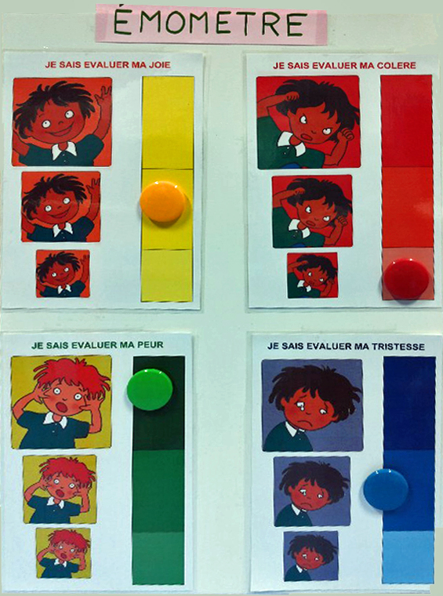
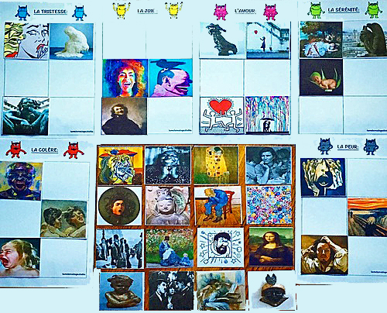
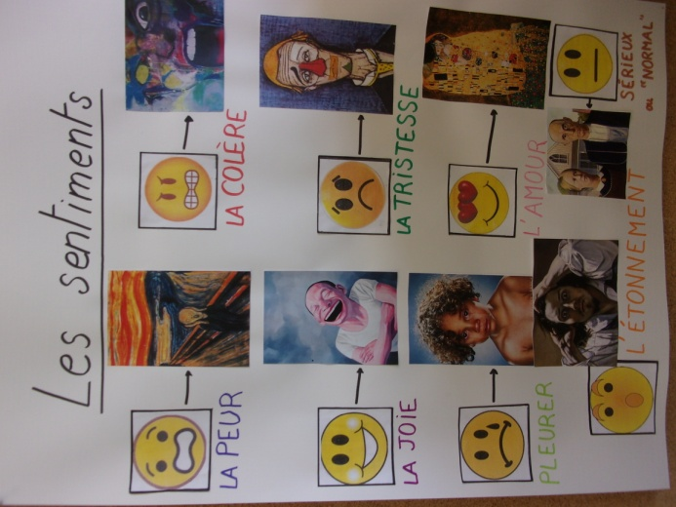
Des outils à construire
Garder trace pour s’approprier et réinvestir le vocabulaire

Slide 6

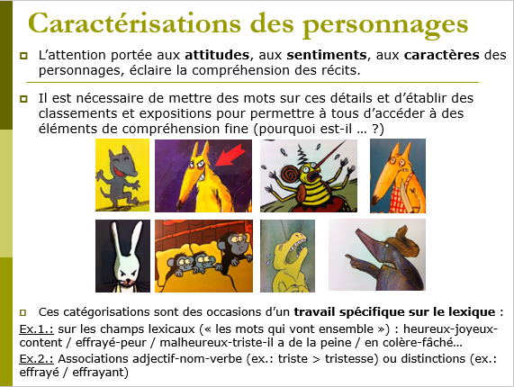
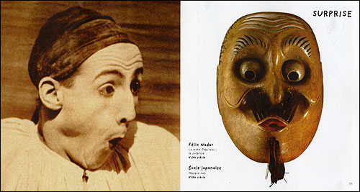
Le parcours citoyen
N’importe quel enseignement peut alimenter le parcours citoyen,
dès lors qu’il y a un lien avec le domaine 3 du Socle commun, en termes de contenus :
Le lexique des sentiments dans l’art
Le perception des émotions des personnages en littérature
Parcours Citoyen

Slide 7
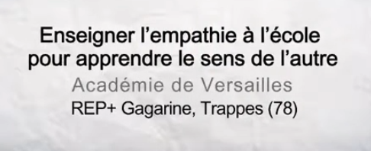

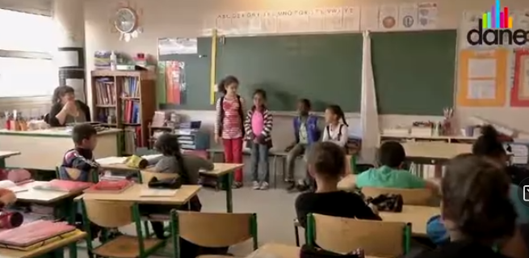


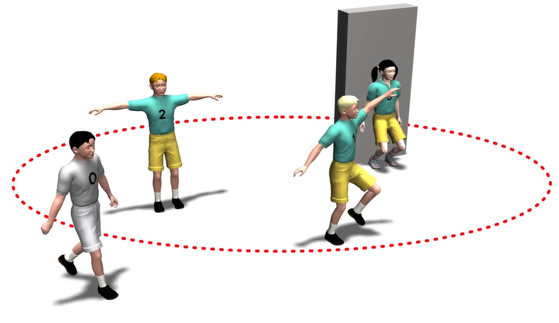
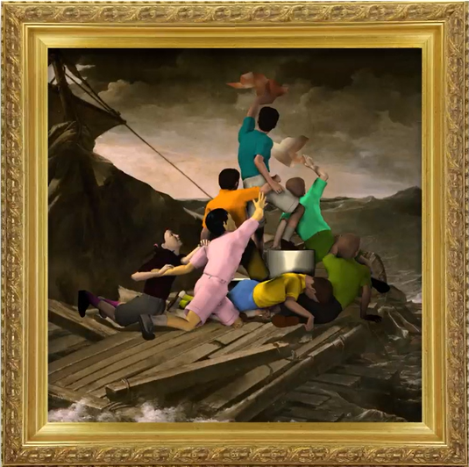
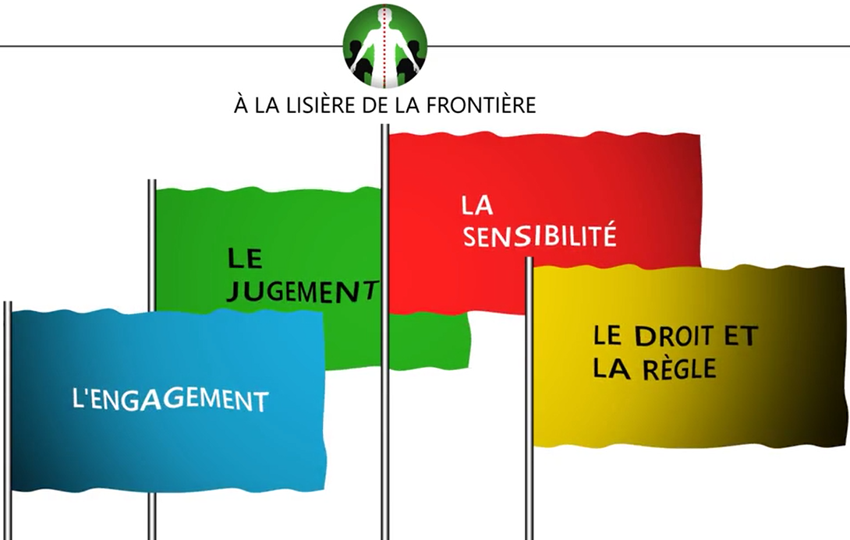
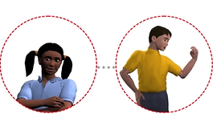
Reconnaitre les émotions de l’autre sans s’y confondre :
Cultiver l’empathie
Une démarche pédagogique en 4 étapes
Un exemple en école primaire
PRATIQUER ENSEMBLE Les élèves pratiquent de concert de telle sorte qu’ils ressentent synchroniquement les mêmes sensations.
PARLER DE RESSENTIS Les élèves parlent de leurs ressentis de telle sorte qu’ils décrivent et expriment leurs sensations et émotions en présence de pairs sans en pâtir.
OBSERVER AUTRUI Les élèves s’observent de telle sorte à ce que leur disposition à l’empathie soit sollicitée.
INVERSER LES RÔLES Les élèves changent de rôle de telle sorte qu’ils éprouvent les mêmes ressentis.
Des ouvrages
Des activités pour développer l’empathie
Le jeu des mousquetaires
La visite au musée
À la lisière de la frontière
Au delà du stéréotype de genre
Pour prendre la mesure de l’autre.
Pour incarner l’autre.
Apprendre à vivre avec les autres.
Apprendre à se mettre à la place de l’autre.

Slide 8
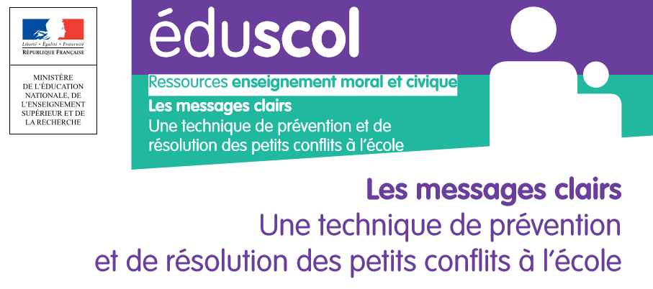
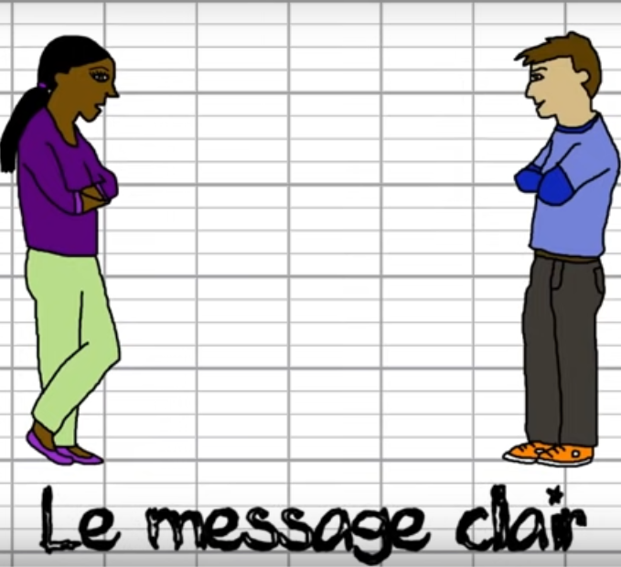

Exprimer ses émotions dans la résolution de conflits :
Les messages clairs
Je vais te faire un message clair.
Proposition de trame pour la formation des élèves au « message clair »

